Slide 1
Dünya Benzeri Gezegenler ve Olasılık Hesapları
Salih Can Demiray

Slide 2
Dünya benzeri gezegen olabilmesi
En önemli özellik su olması ancak su olabilirse yaşam olur ve bu sayede Dünya benzeri gezegen olabilir.
Yaşanabilir bölge: Gezegenin yıldızına bulunduğu uzaklıkta suyun sıvı bir şekilde olması ve yaşamı desteklemesini ifade eder.
Bir gezegen suya sahip olursa ancak Dünya gibi bir hidrosfere sahip olabilir.
Hidrosferin olması karbon tabanlı bir yaşamın olmasını sağlar. Böylece canlılık olur.
Atmosfere ve manyetik alana sahip olabilmesi gerekir.
Yüzey sıcaklığının Dünya’ya yakın olması gerekir.
Yoğunluğunun ve atmosferin stabil değerde olması gerekir.

Slide 3
ESI:Dünya Benzerlik Endeksi
Bu endeks bir gezegenin Dünya’ya ne kadar benzediğinin göstergesidir.
Bu endekste üç ana kriter bulunmaktadır. Bunlar yoğunluk, yaşanabilir bölge ve yüzey sıcaklığıdır.
Burada Dünya referans olarak alınmıştır ve Dünyanın bu kriterdeki puanı 1’dir.
Bir gezegenin puanı 1’e ne kadar yakın olursa o kadar Dünya’ya benzer. 0.80 puandan yukarısı Dünya benzeri gezegen olarak adlandırılır.

Slide 4
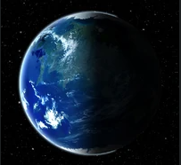
Koi-4878.01
ESI puanı: 0.98
Dünya’dan 1075 ışık yılı uzaklıkta
bulunur.
F tipi ana yıldızı Koi-4878’in yörünge-
sinde dönen bir gezegendir.
Ana yıldızın yaşanabilir bölgesinde
yer alır.
Kütlesi 0.99 Dünya kütlesi ve yarıçapı 1.05 Dünya yarı-
çapına sahiptir. Dünya'nın 255 K denge sıcaklığına oldukça benzer olan 256 K denge sıcaklığına sahiptir.
Bu nelerden dolayı çok Dünya’ya çok benzer Dünya’nın ikizi olarak adlandırılır.

Slide 5
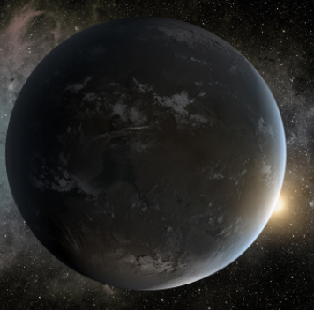
Teegarden b
ESI puanı: 0.95
Dünya’dan 12.5 ışık yılı uzaklıkta
bulunur.
Teegarden isimli yıldızın yörüngesin-
de bulunur. Teegarden yıldızı güçlü
güneş patlamalarının olmadığı ve
düşük radyasyon yayan stabil bir
yıldızdır. Bu sayede Teegarden b için çok ideal bir ortama sahiptir.
Yaşanabilir bölgede bulunur. Atmosferi olup olmadığı
araştırılıyor. Yapısı kayalık, demir ve su olduğu düşünülüyor. Ayrıca yüzey sıcaklığı Dünya’dakine çok
benziyor.

Slide 6
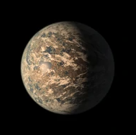
Trappist-1e
ESI puanı: 0.95
Dünya’dan 39 ışık yılı uzaklıktadır.
Trappist-1 gezegenlerinden biridir.
Trappist-1 yıldızının etrafında dolanır.
Trappist-1yıldızın etrafındaki
yaşanabilir bölgede bulunur.
Bir atmosfere sahiptir ve bu atmosferde azot, hidrojen
ve karbondioksit gazlarının bulunduğu düşünülüyor.
Yüzeyinde denizler, nehirler vb. akışkan sulara sahiptir.
Atmosfer, sıcaklık ve konum bakımından Dünya’ya çok benzerdir.

Slide 7
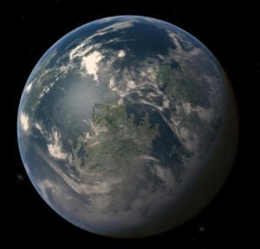
Gliese 581g
ESI puanı: 0.94
Dünya’dan yaklaşık 20 ışık yılı
uzaklıktadır.
Çevresinde döndüğü Gliese 581
yıldızına oldukça yakın döner.
Yıldıza çok yakın uzaklıkta yer aldığı
için kütle çekim kilidi nedeniyle bir
yüzü sürekli yıldıza dönük bir şekilde döner. Bu
gezegenin bir kısmın buzla kaplı olduğunu gösterir.
Bir yüzü sıcak diğer yüzü soğuk olduğundan mevsimlerin oluşabileceği düşünülüyor.
Yaşanabilir bölgede olduğundan sıvı suya sahip
olabilir.

Slide 8
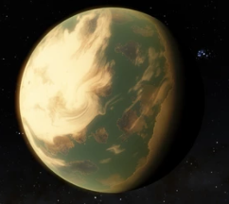
Luyten b
ESI puanı: 0.91
Dünya’dan 12.2 ışık yılı uzaklıkta
bulunur.
Bir kızıl cüce olan Luyten yıldızının
yaşanılabilir bölgesi etrafında dolanır.
Dünya’nın 2.89 katı kütleye ve 1.5 katı
yarıçapına sahiptir. Bu yüzden kayalık bir yapıya sahip olduğu düşünülüyor
Dünya’dan yalnızca %6 daha fazla yıldız ışığı alır. Bu yüzden 259 K ortalama sıcaklığa sahiptir. Bu Dünya’nın 255 K olan ortalama sıcaklığına çok yakın.

Slide 9
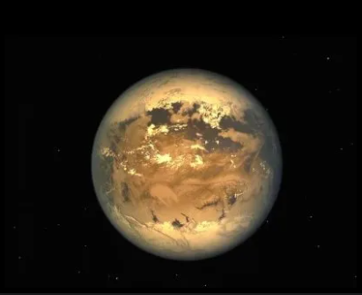
Kepler 438b
ESI puanı: 0.88
Dünya’dan yaklaşık olarak
470 yılı uzaklıktaki bir kırmızı cüce
etrafında dolanıyor.
Gece ve gündüz döngüsüne
Sahiptir. Atmosfere sahiptir.
Atmosferin yapısındaki sodyumun konumu nedeniyle
şiddetli rüzgarlara sahiptir.
Kepler 438b’nin esas yıldızı her an patlamaya hazır.
Dünya’ya çok benziyor ancak bu gibi nedenlerden dolayı bu gezegende yaşamak mümkün değildir.

Slide 10
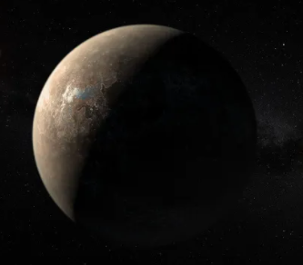
Proxima Centauri b
ESI puanı: 0.87
Bir Güneş dışı gezegen olup
Güneş’e en yakın yıldız olan kırmızı
cüce Proxima Centauri etrafındaki
yörüngesi yaşanabilir bir bölgede
yer alıyor.
Dünya’dan 4.2 ışık yılı uzaklıktadır.
Bir atmosfere sahip olmasıyla Dünya’ya çok benziyor.
Dünya’nın sıcaklığına benzer sıcaklığa sahip ve daha ılıman bir çevreye sahiptir.
Bu gibi nedenlerden dolayı Dünya’ya çok benziyor.

Slide 11
Samanyolu galaksisi içerisindeki akıllı medeniyetlerin
hesaplamak için Drake Denklemi ortaya atıldı.

Slide 12
Bir samanyolu galaksisindeki gezegenin Dünya’ya benzeme ve canlı yaşama olasılığını Nadir Dünya Hipotezi ifade eder.

